Slide 1
Методические рекомендации по разработке фондов оценочных средств

Slide 2
НОРМАТИВНО-ПРАВОВАЯ БАЗА
− Приказ Минобрнауки России от 14 июня 2013 г. № 464 «Об утверждении Порядка организации и осуществления образовательной деятельности по образовательным программам среднего профессионального образования» (зарегистрирован Министерством юстиции Российской Федерации 30 июля 2013 г., регистрационный № 29200) (далее – Порядок организации образовательной деятельности);
− Приказ Минобрнауки России от 16 августа 2013 г. № 968 «Об утверждении Порядка проведения государственной итоговой аттестации по образовательным программам среднего профессионального образования» (зарегистрирован Министерством юстиции Российской Федерации 1 ноября 2013 г., регистрационный № 30306);
Федеральный государственный образовательный стандарт среднего профессионального образования по специальности 09.02.07 Информационные системы и программирование (утв. приказом Министерства образования и науки РФ от 9 декабря 2016 г. № 1547)
Приказ Министерства труда и социальной защиты РФ от 1 ноября 2016 г. N 601н "Об утверждении Положения о разработке оценочных средств для проведения независимой оценки квалификации«
Федеральный закон от 3 июля 2016 г. N 238-ФЗ "О независимой оценке квалификации" (Собрание законодательства Российской Федерации, 2016, N 27, ст. 4171

Slide 3
Цель создания ФОС
Для осуществления процедур текущего контроля успеваемости и промежуточной аттестации обучающихся образовательная организация создает фонды оценочных средств, позволяющие оценить достижение запланированных в образовательной программе результатов обучения и уровень сформированности всех компетенций, заявленных в образовательной программе

Slide 4
Состав ФОС для проведения промежуточной аттестации
перечень компетенций с указанием этапов их формирования в процессе освоения образовательной программы;
описание показателей и критериев оценивания компетенций на различных этапах их формирования, описание шкал оценивания;
типовые контрольные задания или иные материалы, необходимые для оценки знаний, умений, навыков и (или) опыта деятельности, характеризующих этапы формирования компетенций в процессе освоения образовательной программы;
методические материалы, определяющие процедуры оценивания знаний, умений, навыков и (или) опыта деятельности, характеризующих этапы формирования компетенций;
для каждого результата обучения по дисциплине (модулю) или практике организация определяет показатели и критерии оценивания сформированности компетенций на различных этапах их формирования, шкалы и процедуры оценивания

Slide 5
Состав ФОС для проведения итоговой аттестации
перечень компетенций, которыми должны овладеть обучающиеся в результате освоения образовательной программы;
описание показателей и критериев оценивания компетенций, а также шкал оценивания;
типовые контрольные задания или иные материалы, необходимые для оценки результатов освоения образовательной программы;
методические материалы, определяющие процедуры оценивания результатов освоения образовательной программы.

Slide 6
ФОС профессионального модуля
МДК |  | ПРАКТИКА
Текущий контроль | Промежуточный контроль | Текущий контроль | Промежуточный контроль
ЭОР (ФЦИОР) | Вопросы и задания для зачета или экзамена | Дневник | Задания для проверочных работ
Задания для лабораторно-практических работ |  | Инструкционно- технологические карты, индивидуальные задания | Отчет по практике, дневник
Тесты, контрольные работы, технологические диктанты, вопросы семинаров | Тестовые задания для теоретического этапа экзамена или зачета | Вопросы техники безопасности и текущего инструктажа на рабочем месте | Характеристика с места практики (от руководителя практики)

Slide 7
Методическое обеспечение квалификационного экзамена
Положение о квалификационном экзамене в образовательном учреждении
Программа квалификационного экзамена
Положение о разработке оценочных средств
Контрольно-оценочные средства квалификационного экзамена
Оценочные листы

Slide 8
Положение о разработке оценочных средств
Документ должен отвечать на вопросы
ЧТО?
Что оцениваем?
Какова структура (состав) оценочного средства?
КТО?
Кто отвечает за разработку ФОС?
Кто разрабатывает ФОС?
Кто утверждает ФОС?
ДЛЯ ЧЕГО?
Где используются разработанные ФОС
КАК?
На основании какой методики разрабатываются ФОС?
Какие этапы включает разработка ФОС?

Slide 9
Оценка квалификации
Процедура подтверждения соответствия квалификации обучающегося положениям профессионального стандарта или квалификационным требованиям
Наименование квалификации
Положения ПС, на
соответствие которым проводится оценка квалификации

Slide 10
ФОРМИРОВАНИЕ ТРЕБОВАНИЙ К КВАЛИФИКАЦИИ
Положения ПС, на соответствие, которым проводится оценка квалификации:
Обобщенная трудовая функция
Трудовые функции
Трудовые действия
Умения
знания

Slide 11
ЧТО ТАКОЕ ОЦЕНОЧНОЕ СРЕДСТВО
Оценочные средства по соответствующим квалификациям - комплекс заданий, критериев оценки, при проведении профессионального экзамена
ТРЕБОВАНИЯ К ОЦЕНОЧНОМУ СРЕДСТВУ
соответствие нормативной базе
соответствие процедуре экзамена (теоретическая и практическая части);
оптимальная достаточность компонентов;
удобство ориентировки;
единство подхода

Slide 12
СТРУКТУРА ОЦЕНОЧНОГО СРЕДСТВА
Наименование, уровень квалификации, реквизиты ПС (иных квалификационных документов), вид профессиональной деятельности
Спецификация заданий для теоретического этапа ПЭ
Знания, умения в соответствии с требованиями к квалификации, на соответствие которым проводится оценка квалификации | Критерии оценки | Тип и № задания
Спецификация заданий для практического этапа ПЭ
ТФ, ТД, умения в соответствии с требованиями к квалификации, на соответствие которым проводится оценка квалификации | Критерии оценки | Тип и № задания
Материально-техническое оснащение оценочных мероприятий
Кадровое обеспечение оценочных мероприятий
Требования к технике безопасности (при наличии)
Задания, критерии оценки, правила обработки результатов по каждому этапу

Slide 13
ПРОЕКТИРОВАНИЕ ОЦЕНОЧНОГО СРЕДСТВА
Алгоритм единый для обеих частей квалификационного экзамена
На каждом шаге целесообразно начинать с заданий для практической части
Главное правило – правило итерационности: качество продукта и готовность к изменениям важнее следования первоначальному плану
Уточнение предмета и объекта оценки
Установление условий оценивания: место, время, ресурсы
Выбор метода и критериев оценивания
Разработка содержания оценочных заданий

Slide 14
ВЫБОР ПРЕДМЕТА ОЦЕНКИ
Указываются те положения ПС, которые являются обязательными для оценки квалификации
(необязательно 100% отражение всех положений ПС, вошедших в описание ПК, в предметах оценки для профессионального экзамена)

Slide 15
ПРЕДМЕТ ОЦЕНКИ НА КВАЛИФИКАЦИОННОМ ЭКЗАМЕНЕ: ПРАКТИЧЕСКАЯ ЧАСТЬ
ПРИНЦИП ФОРМИРОВАНИЯ – КОМПЛЕКСНОСТЬ ИЛИ ПАРЦИАЛЬНОСТЬ
СОВОКУПНОСТЬ ТФ
ТФ
СОВОКУПНОСТЬ ТД
ПК В ЦЕЛОМ
УМЕНИЯ?
1 ПРЕДМЕТ ОЦЕНКИ = НЕ МЕНЕЕ 1 ЗАДАНИЯ

Slide 16
ПРЕДМЕТ ОЦЕНКИ НА КВАЛИФИКАЦИОННОМ ЭКЗАМЕНЕ: ТЕОРЕТИЧЕСКАЯ ЧАСТЬ
ПРИНЦИП ФОРМИРОВАНИЯ – КОМПЛЕКСНОСТЬ ИЛИ ПАРЦИАЛЬНОСТЬ
УМЕНИЕ: ОДНО ИЛИ НЕСКОЛЬКО?
ЗНАНИЕ: ОДНО ИЛИ НЕСКОЛЬКО?

Slide 17
ВЫБОР УСЛОВИЙ И ОБЪЕКТА ОЦЕНИВАНИЯ

Slide 18
ВЫБОР ОБЪЕКТА ОЦЕНКИ
Что может служить доказательством выполнения ТФ, ТД, наличия знаний или умений?
Возможна ли прямая оценка предмета – требуется визуализация, объективация?
ОБЪЕКТ ОЦЕНКИ
ПРОДУКТ (РЕЗУЛЬТАТ) ДЕЯТЕЛЬНОСТИ
ПРОЦЕСС ДЕЯТЕЛЬНОСТИ
ПРОДУКТ + ПРОЦЕСС ДЕЯТЕЛЬНОСТИ
Чем точнее выбран объект, тем точнее критерии оценки результатов

Slide 19
КРИТЕРИИ ОЦЕНКИ
КРИТЕРИЙ -
идеальное представление о том, каким должен быть оцениваемый объект или процесс: нормативно закрепленный или специально разработанный образец
Количественные характеристики:
- число (%) правильных ответов
- учет скорости выполнения процесса, размера продукции, допустимого объема затрат на выполнение задания и т.д.
Качественные характеристики:
соответствие стандартам, техническому регламенту, технологической карте, правилам, методике; точность …

Slide 20
Критерии
ДА
Критерий
Задание выполнено верно?
НЕТ
готовы ли мы допустить выпускника к работе
Дихотомическая оценка
Работодатель

Slide 21
ТРЕБОВАНИЯ К КАДРАМ
Высшее образование.
Опыт работы не менее 5 лет в должности и (или) выполнения работ (услуг) по виду профессиональной деятельности, содержащему оцениваемую квалификацию, но не ниже уровня оцениваемой квалификации (для председателя ГАК)
Отсутствие ситуации конфликта интереса в отношении конкретных соискателей

Slide 22
ПРАКТИЧЕСКИЙ ЭТАП
СПОСОБ РЕАЛИЗАЦИИ
В ЦОК
ТИПЫ ЗАДАНИЙ
МЕТОДЫ
Выполнение практических заданий на экзаменационных площадках ЦОК
выполнение ТФ, ТД в реальных или модельных условиях;
оформление и защита портфолио
Оценка результатов/ продуктов практической деятельности
Оценка предметных действий
Комплексная оценка
Портфолио работ / видеофиксация выполнения работ
соответствие между предметом и содержанием оценки; между уровнем квалификации и сложностью заданий
полнота инструкций к заданиям
позволяют:
фиксировать практический опыт,
демонстрировать правильность и качество выполнения трудовых действий,
фиксировать в комплексе требуемые для этого умения, знания и навыки
оценить готовность к выполнению трудовой функции в целом
однозначность, диагностируемость критериев выполнения практических заданий и защиты портфолио, наличие чётких и обоснованных модельных описаний выполнения заданий

Slide 23
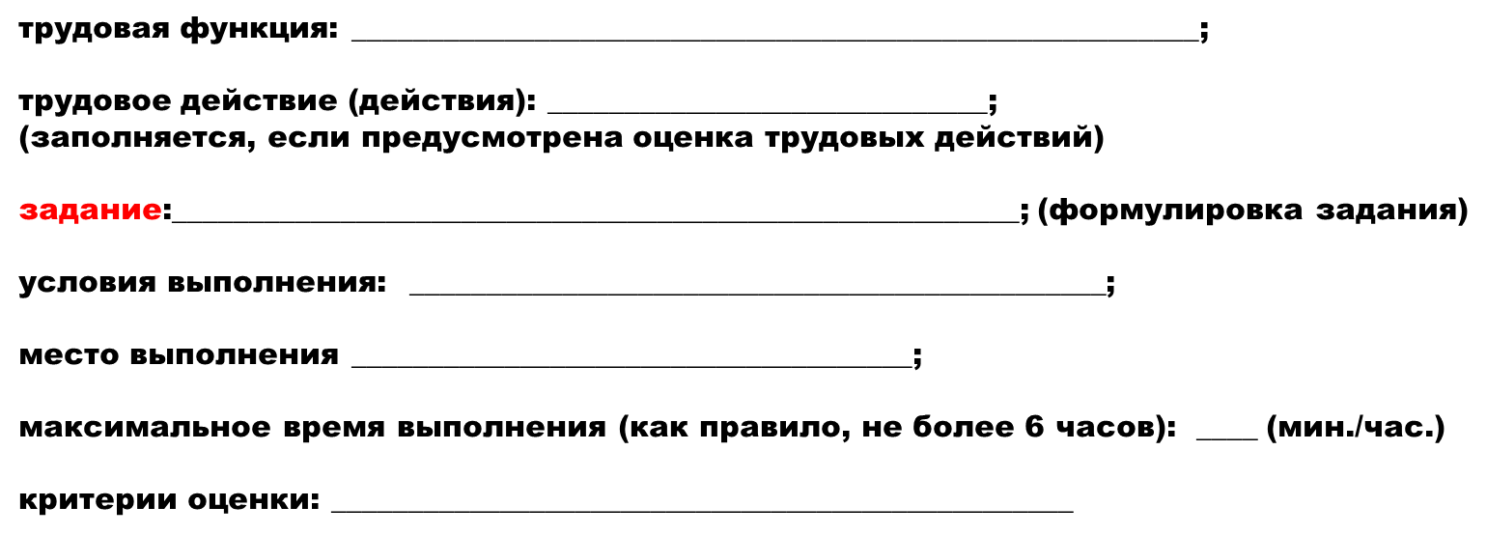
ЗАДАНИЕ НА ВЫПОЛНЕНИЕ ТФ, ТД В РЕАЛЬНЫХ ИЛИ МОДЕЛЬНЫХ УСЛОВИЯХ

Slide 24
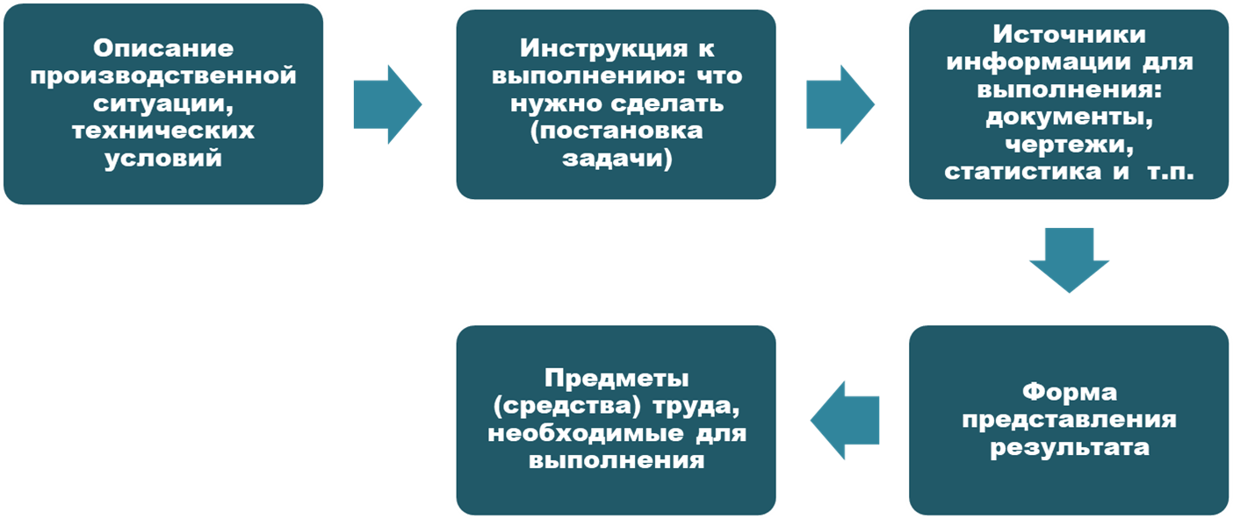
ТИПОВАЯ ФОРМУЛИРОВКА ЗАДАНИЯ должна содержать

Slide 25
ПРИМЕР УДАЧНОЙ ФОРМУЛИРОВКИ ЗАДАНИЯ
подготовить тестовые варианты на основе описания программного проекта; выполнить установки и настройки рабочей среды; выполнить тестирование проекта в соответствии с разработанными ранее тестовыми сценариями; при наличии сбоя восстановить работоспособность приложения (перезапустить), выполнить проверку обнаруженных ранее дефектов на обновленной версии проекта; проанализировать результаты и оформить отчет о тестировании для тест-менеджера; подготовить план занятия о видах тестов на примере выполненной работы.

Slide 26
ОШИБКИ В ВЫБОРЕ И ФОРМУЛИРОВКЕ ПРАКТИЧЕСКИХ ЗАДАНИЙ
ЗАДАНИЯ НЕ ПРЕДПОЛАГАЮТ ВЫПОЛНЕНИЯ ТРУДОВЫХ ДЕЙСТВИЙ:
ПРИМЕР 1: ТИПОВОЕ ЗАДАНИЕ: Описать укрупненно работу (эксплуатацию) …
ПРИМЕР 2: Какими должны быть действия администратора баз данных …

Slide 27
СОСТАВ ПОРТФОЛИО

Slide 28
ТЕОРЕТИЧЕСКИЙ ЭТАП
ТИПЫ ЗАДАНИЙ
МЕТОДЫ
- с выбором ответа
- с открытым ответом
- на установление соответствия
- на установление последовательности
Решение задачи, выполнение задания проектного типа
Разбор кейса
Задания воспроизводящего характера, запрос информации («проверка памяти»)
Соответствие между предметом и содержанием оценки; между уровнем квалификации и сложностью заданий
Позволяет оценить:
понимание правил и процессов, необходимых для выполнения трудовой функции,
готовность к использованию знаний из различных областей при выполнении трудовых действий
«Вопросная» конструкция задания, чёткость формулировок, полнота инструкций
Анализ: документов;
производственной ситуации; формулирование предложений
по решению проблем
Оценка: рисков, соответствия технологии; действий персонала в предложенной ситуации…
Обоснованность критерия принятия решения о допуске к практическому этапу

Slide 29
ВИДЫ ЗАДАНИЙ С ВЫБОРОМ ПРАВИЛЬНОГО ОТВЕТА
задания с выбором одного правильного ответа (несколько ответов, но только один правильный)
задания с выбором наиболее правильного ответа (несколько ответов, в числе которых могут быть и неправильные, и правильные, но в разной степени; требуется выбрать наиболее правильный ответ)
задания с выбором всех правильных ответов (несколько ответов, в числе которых может быть несколько правильных; требуется выбрать все правильные ответы)

Slide 30
ТРЕБОВАНИЯ К ОТВЕТАМ И ИНСТРУКЦИИ ЗАДАНИЙ ЗАКРЫТОЙ ФОРМЫ
Избегать двусмысленности формулировок (никогда: «как вы думаете»)
Ответы к одному заданию должны быть примерно одной длины (и верный!)
Избегать схожих слов в задании и ответах, которые могут выглядеть как подсказка
Распределять равномерно номера правильных ответов в тесте
Выделять отрицательную частицу «НЕ» жирным шрифтом или подчеркиванием
Ответ на одно задание не должен служить подсказкой для других заданий теста

Slide 31
ЗАДАНИЯ НА УСТАНОВЛЕНИЕ СООТВЕТСТВИЯ
2 множества объектов
Если оба множества текстовые:
список, для элементов которого нужно найти соответствия располагается слева, может содержать достаточно длинные позиции (от 4 до 10);
список, элементы которого являются соответствиями, располагается справа, элементы формулируются лаконично
Задания на установление соответствия требуют очень чётких инструкций:
На каком основании должно устанавливаться соответствие?
Может ли один ответ использоваться дважды или не использоваться вовсе?
Количество элементов правого столбца ВСЕГДА должно превышать количество элементов левого столбца.

Slide 32
ЗАДАНИЕ НА УСТАНОВЛЕНИЕ ПОСЛЕДОВАТЕЛЬНОСТИ
Одно множество однородных элементов:
Элементы множества ВОЗМОЖНО упорядочить по заданному признаку - только один верный способ установить последовательность элементов
4-10 элементов. Элементы должны быть сформулированы максимально кратко
В инструкции обязательно должен быть указан критерий, по которому выстраивается последовательность

Slide 33
ЗАДАНИЯ С ОТКРЫТЫМ ОТВЕТОМ
Несколько типов:
Нужно вставить одно слово
Нужно вставить несколько слов
Нужно вставить названия элементов изображения
Должны быть чёткие критерии оценивания, описывающие ВСЕ возможные правильные ответы

Slide 34
ОБЩИЕ ТРЕБОВАНИЯ К СОЗДАНИЮ ТЕСТА
Общее время тестирования – не более 2 часов
Общее количество заданий – не менее 30 в варианте (учет возможности не менее 3 вариантов).
Все задания должны быть сформулированы одинаково: либо в виде утвердительных предложений, либо в вопросительной форме.
Одинаковое количество вариантов ответа

Slide 35
ТИПЫ ОЦЕНИВАНИЯ
Каждое задание может быть оценено:
Дихотомически
Верно – 1 балл
Неверно – 0 баллов
Политомически
Полностью верно – 3 балла
Частично верно – 2 или 1 балл
Полностью неверно – 0 баллов

Slide 36
ПОРОГОВЫЙ БАЛЛ
Обычно:
50%
60%
67%
75%
От максимально возможного балла за тест
Порог может применяться как к всему тесту в целом, так и к отдельным блокам

Slide 37
ТИПОВЫЕ ОШИБКИ ПРИ ПРОЕКТИРОВАНИИ ОС
сила традиции (влияние опыта оценочной деятельности в области образования, аттестации персонала)
нечеткость и недиагностируемость критериев оценки
несоответствие уровня сложности заданий оцениваемой квалификации
несоответствие оценочного задания предмету оценки
неполный охват содержанием заданий всех предметов оценки
некорректные формулировки заданий
неполнота описания требований к ресурсам, необходимым для проведения экзамена

Slide 38
Благодарю за внимание!!!

